Slide 1

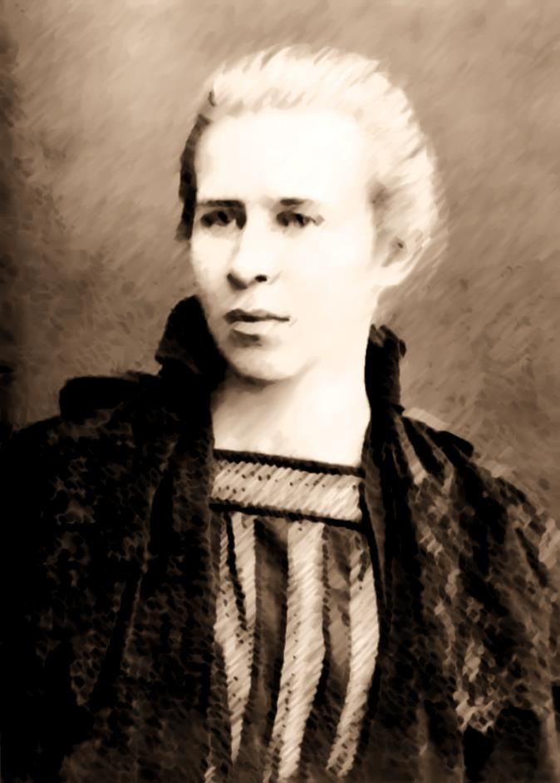

Леся Українка
«Ні, я жива!»
« Я буду вічно жити!»
«Я в серці маю те, що не вмирає…»

Slide 2
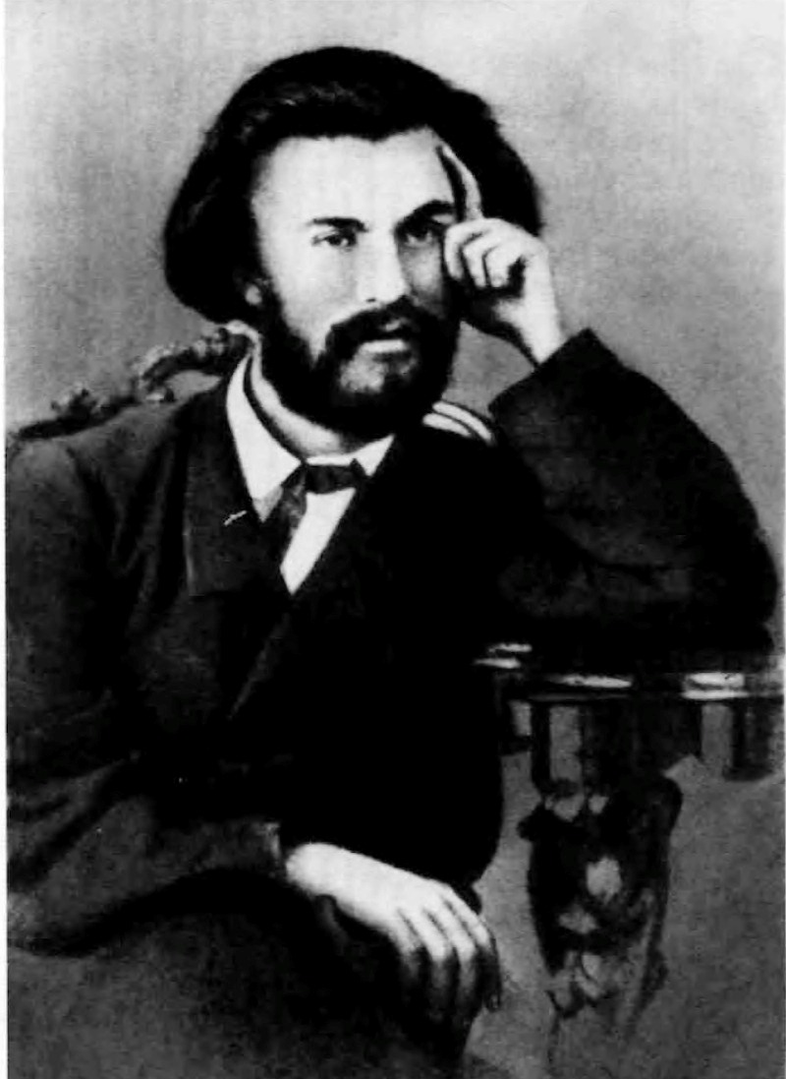
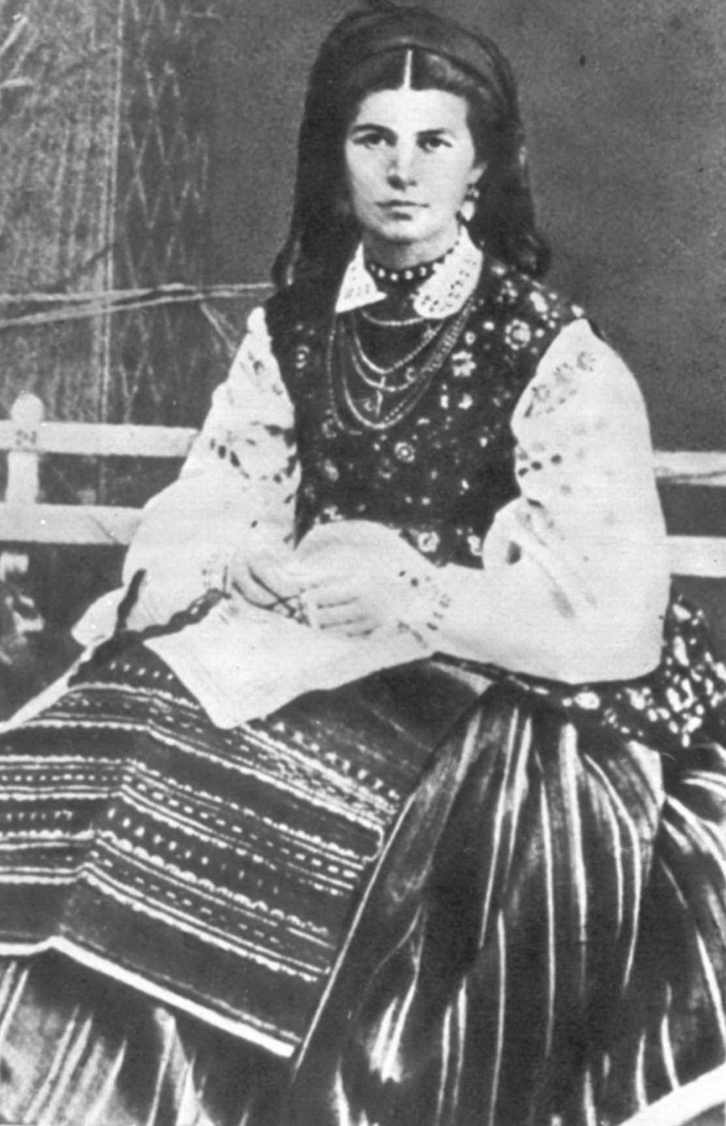
Відомі історичні постаті в сім’ї Лесі
Ольга Петрівна Драгоманова-Косач
(Олена Пчілка)
Михайло Драгоманов
Матір
Дядько

Slide 3
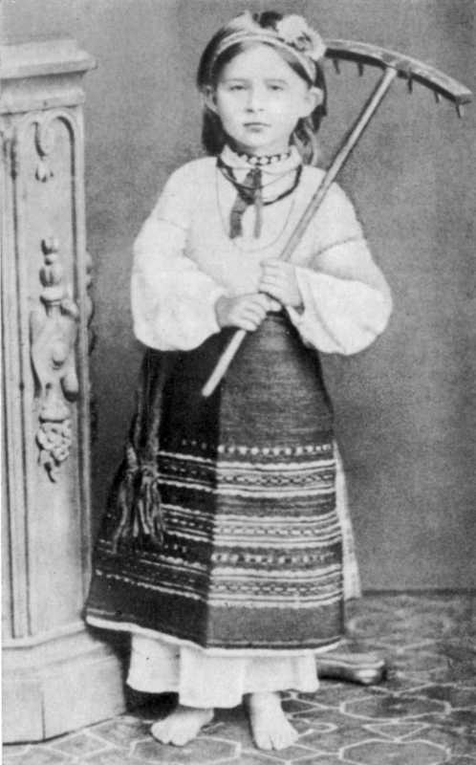
Дитинство
Лариса Петрівна Косач народилась 13 (25) лютого 1871 в місті Новоград-Волинськ.
Найбільш дружна в сім’ї була з братом Михайлом, їх навіть називали спільним ім’ям – Мишелося. З ним вчилася у приватних вчителів.
Читати почала в 4 роки. У 8 років вона вже вміла вишивати: «Леся зосереджена і дуже вразлива. Багато часу присвячує вишиванню, могла навіть вишити батькові сорочку», – так казала про неї мати. А саме 6 січня 1879 року Леся сильно застуджується, це був початок туберкульозу.
У волинському народному вбранні (8 років)

Slide 4
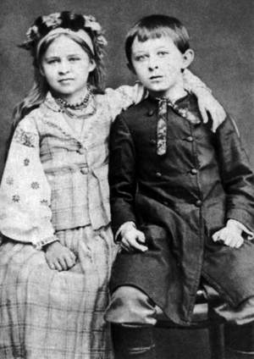
З братом Михайлом (Лесі 1О років)

Slide 5

У 1878 році батьки Лесі їдуть на всесвітню виставку в Париж, де зустрічаються з М. П. Драгомановим. У цей час доглядати дітей приїздить Олена Антонівна Косач, сестра Лесиного батька. Дружба з «тіткою Єлею» залишила помітний слід в житті і творчості поетеси. В 9 років пише перший вірш і дає йому назву «Надія», присвячений тітці.

Slide 6
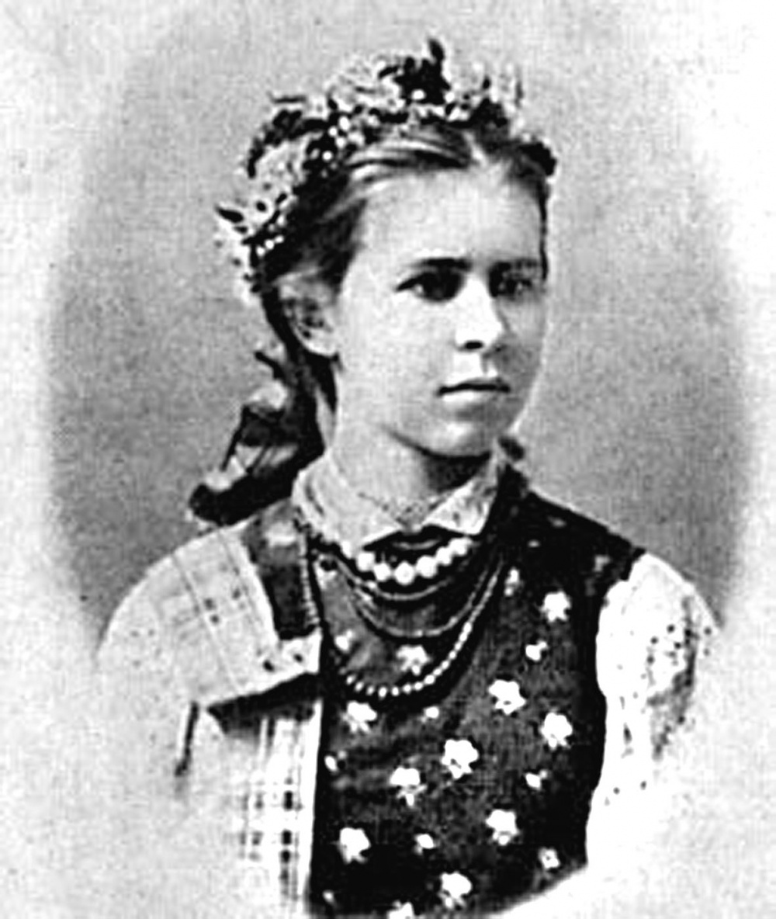
Юність
У 1880 році мати з Михайлом, Ольгою і Лесею переїжджають до Києва, де діти вчаться у приватних вчителів, а Леся бере уроки фортепіано у дружини М. Лисенка – Ольги О’Коннор.
На початку травня 1882 року Косачі переїздять у село Колодяжне, що стало їх постійним місцем проживання, але Леся з Михайлом залишаються в Києві, вивчають грецьку і латинську мови.
Лесі 17 років

Slide 7
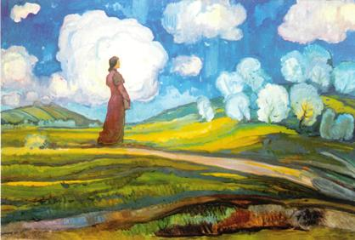
Влітку 1883 року Лесі діагностували туберкульоз кісток, у жовтні цього ж року професор О. Рінек оперував ліву руку, видалив кістки, що були уражені туберкульозом. У грудні Леся повертається з Києва до Колодяжного, стан здоров’я Лесі покращується, і матір
навчає її німецької та французької мовам.

Slide 8
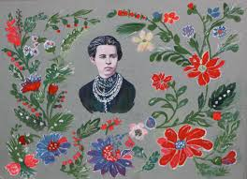
З 1884 року Леся активно пише вірші («Конвалія», «Сафо», «Літо краснеє минуло» та ін.) і публікує їх у часописі «Зоря» . Цього року з'явився псевдонім «Леся Українка». У 19 років написала для своїх сестер підручник «Стародавня історія східних народів». Перекладала твори Гоголя, Міцкевича, Гюго, Гомера та інших. Побувавши 1891 року в Галичині, а пізніше й на Буковині, Леся познайомилася з багатьма визначними діячами Західної України: Франком, Павликом, Кобилянською, Стефаником, Маковеєм.

Slide 9
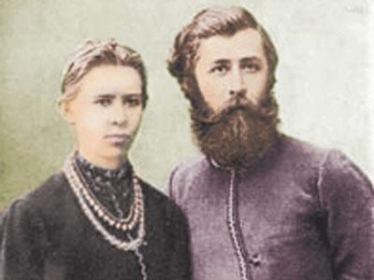
Леся Українка була закохана у
Сергія Мержинського

Slide 10
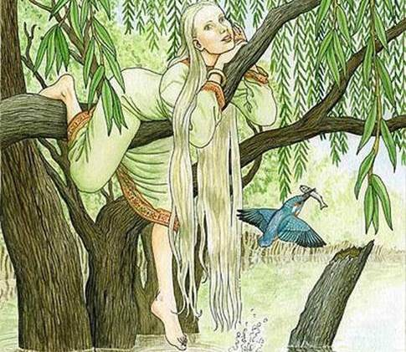
Вимушені потребою лікування подорожі до Німеччини, Австро-Угорщини, Італії, Єгипту, кількаразові перебування на Кавказі, Одещині, в Криму збагатили її враження та сприяли розширенню кругозору письменниці. На початку березня 1907 року Леся Українка переїжджає з Колодяжного до Києва. А в кінці березня разом з К. Квіткою здійснила поїздку до Криму, де зокрема побувала у Севастополі, Алупці та Ялті

Slide 11
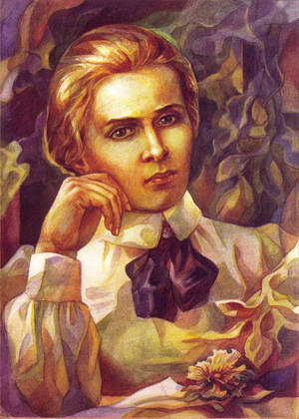
7 серпня 1907 р. Леся Українка та Климентій Квітка офіційно оформили шлюб у церкві і оселились на вулиці Великій Підвальній (тепер вул. Ярославів вал), 32, кв. 11 у Києві. 21 серпня вони разом вирушають до Криму, де К. Квітка одержав посаду в суді.

Slide 12

Останні роки життя Л. Косач-Квітки пройшли в подорожах на лікування до Єгипту й на Кавказ. Разом із чоловіком, Климентієм Квіткою, вона працювала над зібранням фольклору, інтенсивно опрацьовувала власні драми. На звістку про важкий стан Лариси Петрівни в Грузію приїхала її мати. То власне їй письменниця диктувала проекти своєї так і ненаписаної драми «На берегах Александрії».

Slide 13
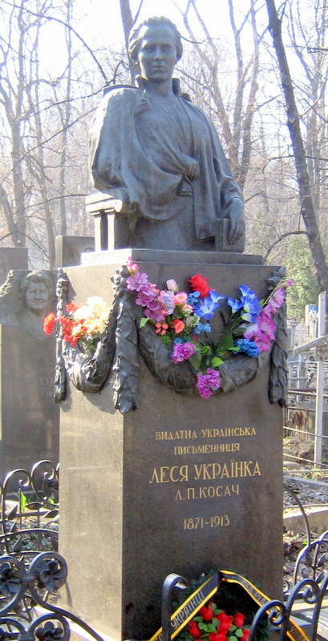
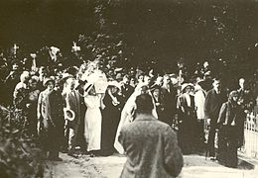
Пам’ятник на Байковому кладовищі
Похорони на Байковому цвинтарі
Померла 19 липня (1 серпня) 1913 року в Сурамі у віці 42 років. Похована на Байковому кладовищі в Києві (надгробний пам'ятник — бронза, граніт; скульптор Г. Л. Петрашевич; встановлений у 1939 році).

Slide 14


Збірки:
Перша збірка оригінальних поезій «На крилах пісень» з'явилася у Львові (1893).
    Друга збірка «Думи і мрії» (1899, Львів).
        Третя «Відгуки» (1902) — в Чернівцях.
Після того Леся Українка працювала ціле десятиліття і написала понад сотню віршів, з яких половина за її життя не була надрукована. А вже поезію «Contra spem spero» (1890) характеризує античне розуміння доблесті (arete), блискуче володіння міфологічними ілюзіями, автокреація жінки-воїна. Елемент епосу, властивий багатьом ліричним поезіям Українки, знайшов пізніше втілення в баладах, легендах, поемах («Самсон», «Роберт Брюс, король шотландський», «Віла-посестра», «Одно слово», «Давня казка», «Саул», «Орфеєве чудо»).

Slide 15


Драматургійними творами Лесі Українки є: «Блакитна троянда» (1896), «Одержима» (1901), «У катакомбах» (1905), «Кассандра» (1907), «Бояриня», «Руфін і Прісцилла», «Оргія».

Slide 16

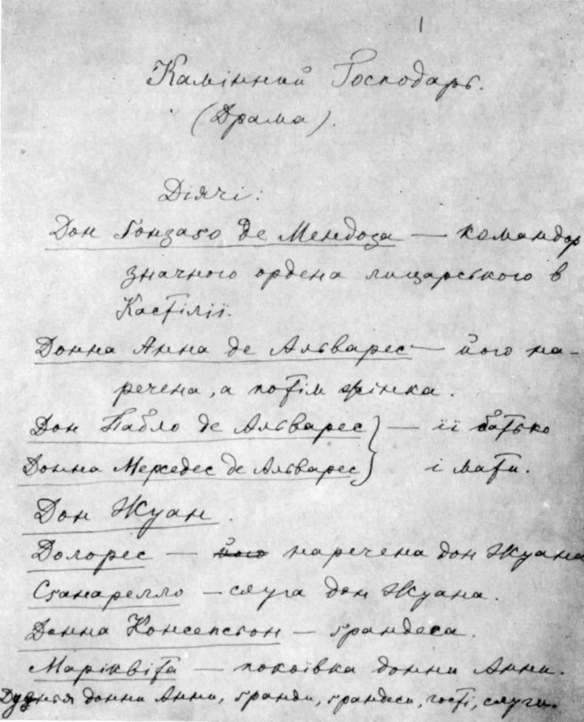
Одними з найвизначніших драматургійних творів Лесі Українки є драма-феєрія «Лісова пісня»(1911) і драматична поема «Камінний господар»( 1912).

Slide 17

Окреме місце в літературній спадщині Лесі Українки має мистецька проза. Перші оповідання із сільського життя («Така її доля», «Святий вечір», «Весняні співи») змістом і мовою пов'язані з народними піснями. У жанрі казки написані «Три перлини», «Чотири казки зеленого шуму», «Лелія», «Біда навчить», «Метелик». Гострим драматизмом відзначаються повісті «Жаль» і «Приязнь». Залишилася не закінченою передсмертна повість Українки «Екбаль Ганем», в якій вона хотіла змалювати психологію арабської жінки.

Slide 18
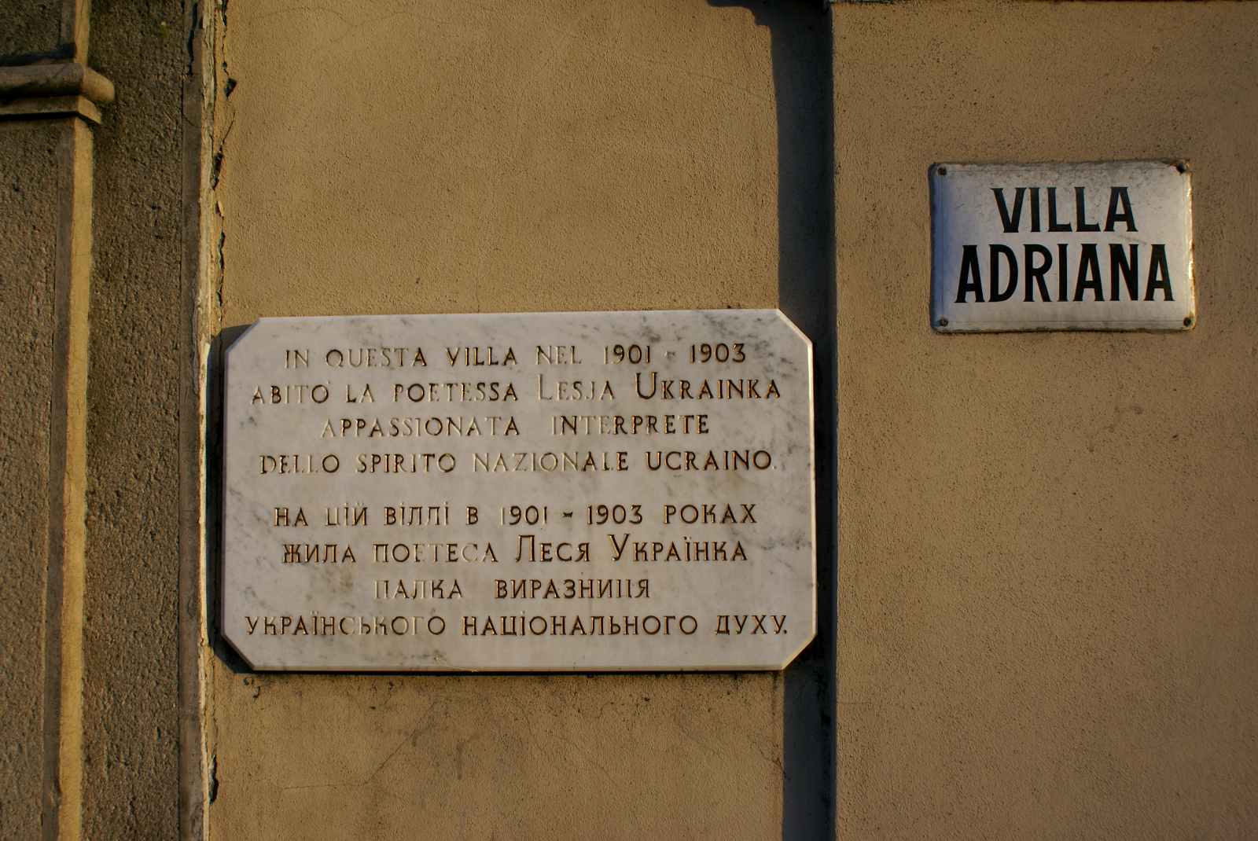
Меморіальна таблиця на віллі Адріана в Санремо (Італія) повідомляє, що на ній жила палка виразниця українського національного духу поетеса Леся Українка

Slide 19
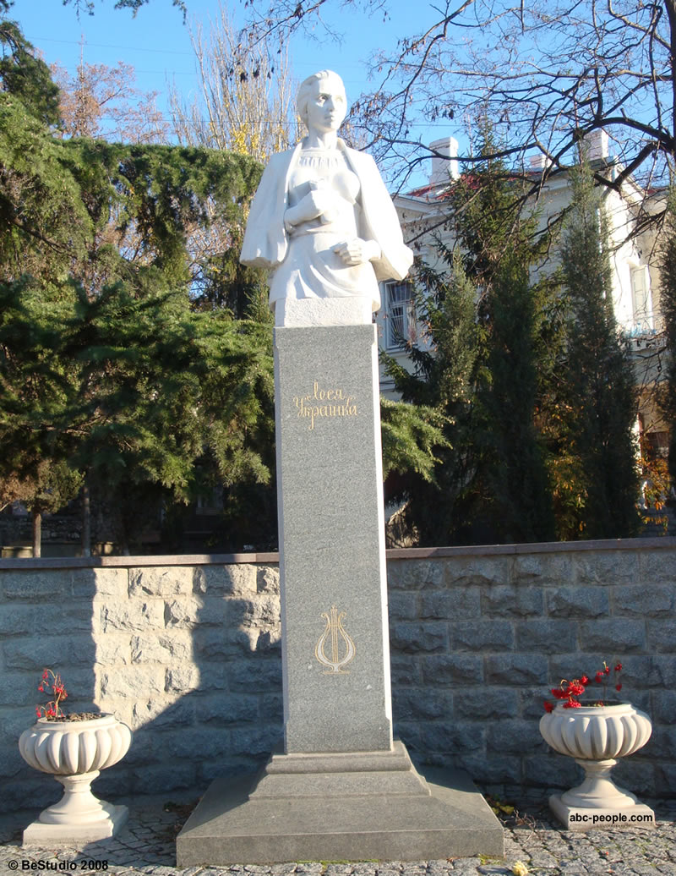
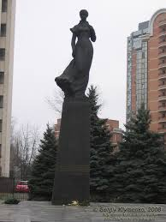
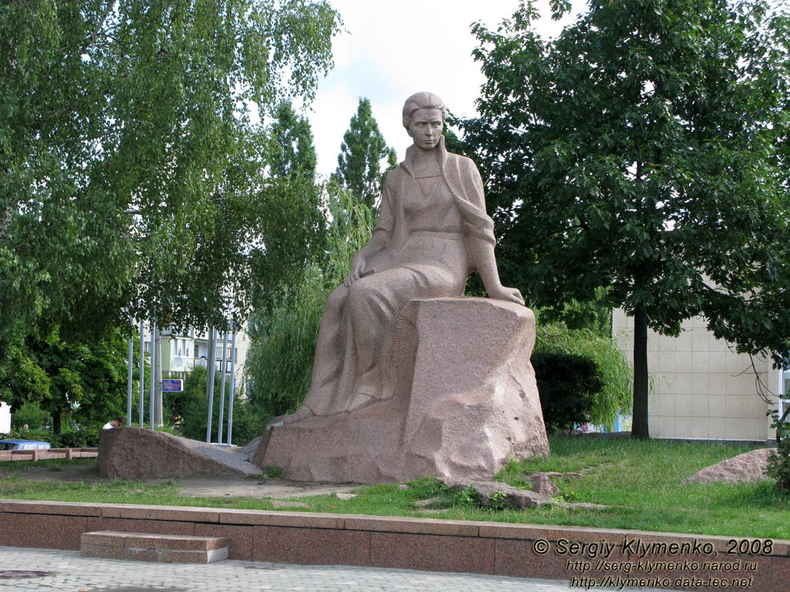
Київ
Новгород-Волинський
Балаклава
Пам’ятники

Slide 20



Купюра, номінал якої складає 2ОО гривень
Поштова марка СРСР, 4О копійок
Книга Анатоля Костенко «Співачка досвітніх вогнів» про Лесю Українку.

Slide 21
Список використаної літератури
Міщенко В., «Леся Українка»//К. – 1989
Жолинський М., «Драматична доля драматичної поеми»//К. – 1975
Борисюк П., ««Лісова пісня» Лесі Українки і «Затоплений дзвін» Гергарта Гауптмана»//Слово і час – 1990. № 3
Драй-Хмара М., «Про Лесю Українку. «Бояриня»»//К. – 1991
Приловець А., «Сім струн я торкаю (із секретів поетичної творчості Лесі Українки)»//Дивослово – 1995. №7

Slide 22
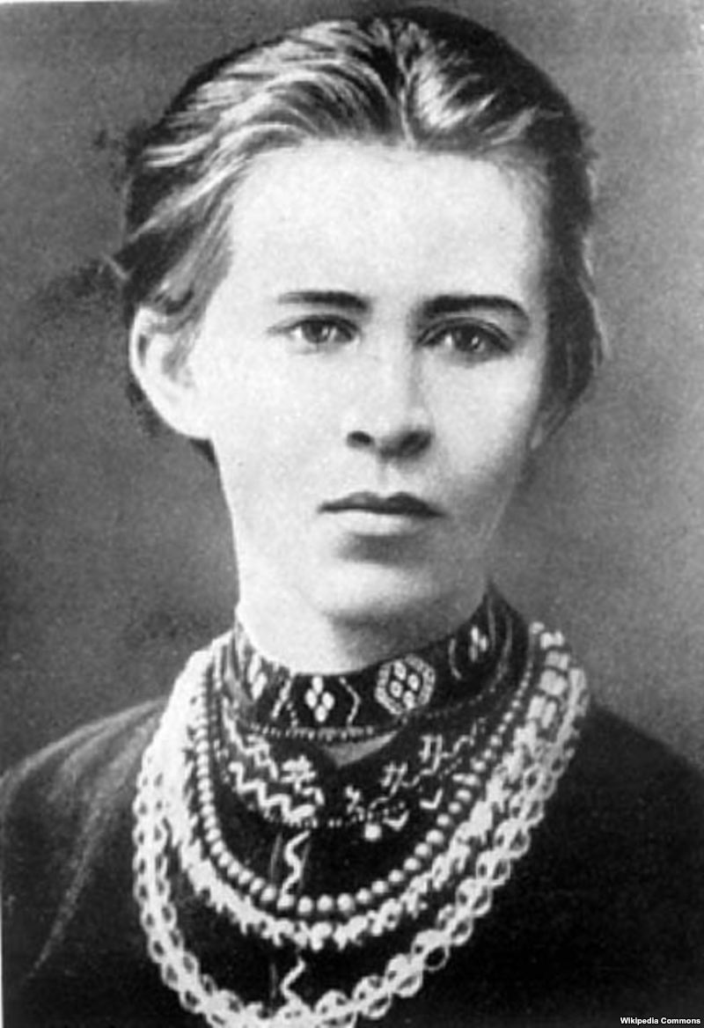
Дякую за увагу

